Slide 1
ARM汇编概述
一开始，ARM公司发布两类指令集：
① ARM指令集，这是32位的，每条指令占据32位，高效，但是太占空间
② Thumb指令集，这是16位的，每条指令占据16位，节省空间
要节省空间时用Thumb指令，要效率时用ARM指令。
一个CPU既可以运行Thumb指令，也能运行ARM指令。
怎么区分当前指令是Thumb还是ARM指令呢？
程序状态寄存器中有一位，名为“T”，它等于1时表示当前运行的是Thumb指令。
假设函数A是使用Thumb指令写的，函数B是使用ARM指令写的，怎么调用A/B？
我们可以往PC寄存器里写入函数A或B的地址，就可以调用A或B，
但是怎么让CPU在执行A函数是进入Thumb状态，在执行B函数时进入ARM状态？
做个手脚：
调用函数A时，让PC寄存器的BIT0等于1，即：PC=函数A地址+(1<<0)；
调用函数B时，让PC寄存器的BIT0等于0:，即：PC=函数B地址
麻烦吧？
麻烦！
引入Thumb2指令集，
它支持16位指令、32位指令混合编程。

Slide 2
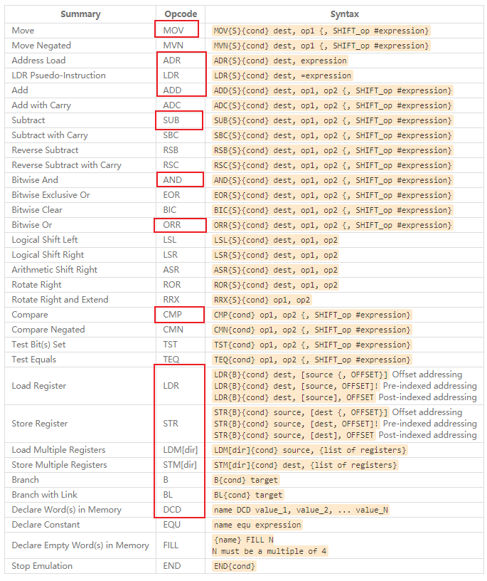
那么多指令集，好麻烦啊！
有那么多指令集：ARM、Thumb、Thumb2，
不好记啊！
不用区分它们，不用担心，
ARM公司推出了： Unified Assembly Language
UAL，统一汇编语言，你不需要去区分这些指令集。
在程序前面用CODE32/CODE16/THUMB表示指令集:
ARM/Thumb/Thumb2
日常工作中，
只需要这么几条汇编指令，从名字就可以猜出含义：
MOV
LDR/STR
LDM/STM
AND/OR
ADD/SUB
B/BL
DCD
ADR/LDR
CMP
后面再练习这些汇编指令

Slide 3
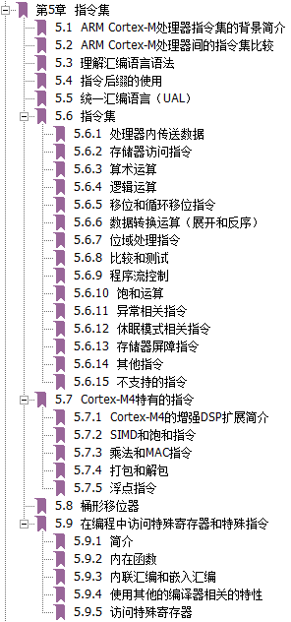
想深入学习汇编指令？没必要
个人觉得没必要，
如果你就是想学，
请参考《ARM Cortex-M3与Cortex-M4权威指南.pdf》。
我工作中就没记住多少汇编指令，
看不懂某条汇编指令？
在百度上一搜就明白了。
写不出很复杂的汇编程序？
没必要写很复杂的，
设置栈后就用C语言来写函数。
后面我们练习汇编指令后，
再讲讲汇编语法。

Slide 4
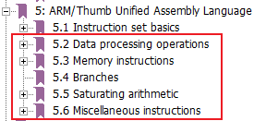
汇编指令格式
参考《DEN0013D_cortex_a_series_PG.pdf》P70、《ARM Cortex-M3与Cortex-M4权威指南.pdf》第5章
汇编指令可以分为几大类：数据处理、内存访问、跳转、饱和运算、其他指令
以“数据处理”指令为例，UAL汇编格式为：
Operation表示各类汇编指令，比如ADD、MOV；
cond表示conditon，即该指令执行的条件；
S表示该指令执行后，会去修改程序状态寄存器；
Rd为目的寄存器，用来存储运算的结果；
Rn、Operand2是两个源操作数

Slide 5
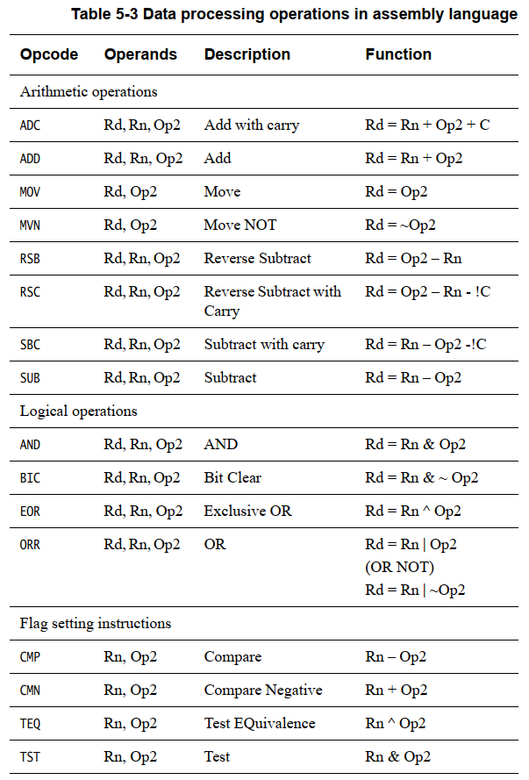
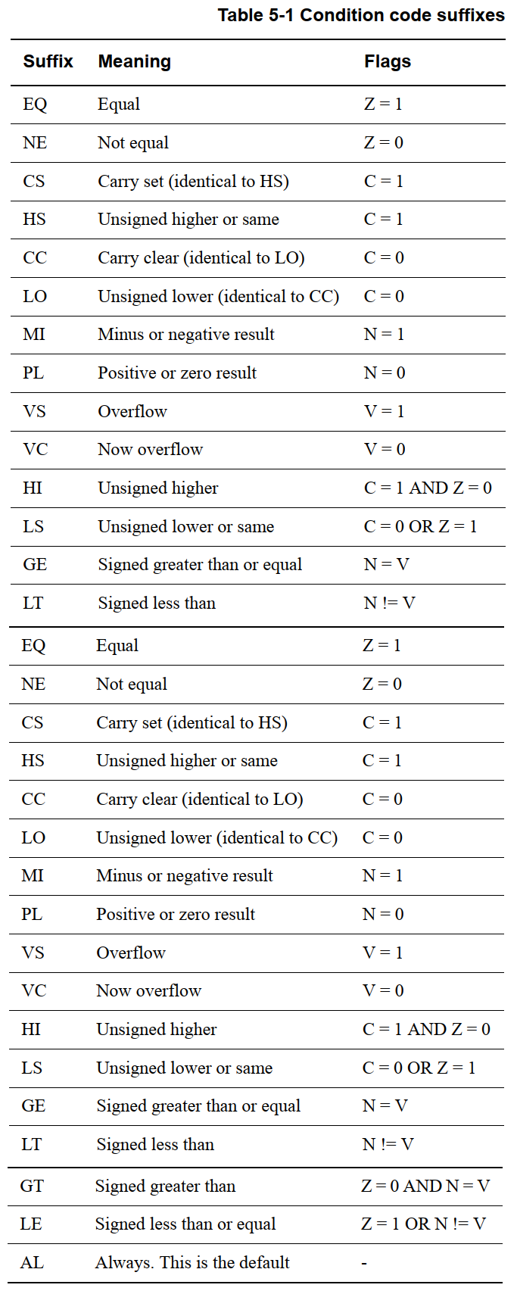
数据处理指令简介
参考《DEN0013D_cortex_a_series_PG.pdf》P70、《ARM Cortex-M3与Cortex-M4权威指南.pdf》第5章
以“数据处理”指令为例，UAL汇编格式为：
Operation表示各类汇编指令，比如ADD、MOV；如下图：
cond有多种取值，如下：

Slide 6
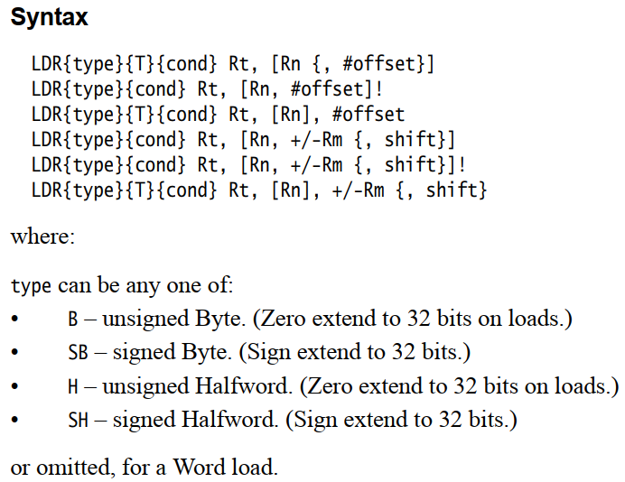
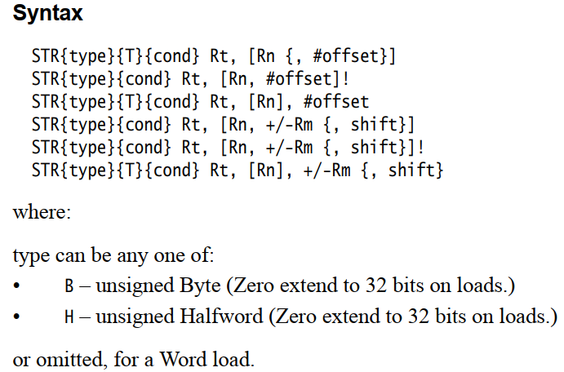


内存访问指令简介
读内存指令LDR/LDM：参考《DEN0013D_cortex_a_series_PG.pdf》P340、P341
写内存指令STR/STM：参考《DEN0013D_cortex_a_series_PG.pdf》P377、P378
LDR：Load Register；LDM：Load Multiple Register；
STR：Store Register；STM：Store Multiple Register。
addr_mode:
IA - Increment After, 每次传输后才增加Rn的值(默认,可省)
IB - Increment Before, 每次传输前就增加Rn的值(ARM指令才能用)
DA – Decrement After, 每次传输后才减小Rn的值(ARM指令才能用)
DB – Decrement Before, 每次传输前就减小Rn的值
! : 表示修改后的Rn值会写入Rn寄存器,
如果没有"!", 指令执行完后Rn恢复/保持原值
^ : 会影响CPSR, 在讲异常时再细讲

Slide 7
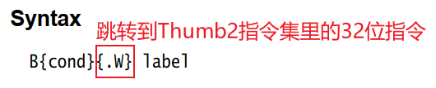

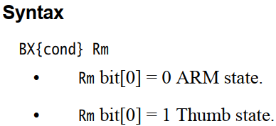
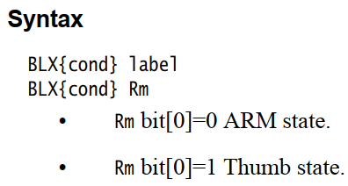
分支/跳转指令
参考《DEN0013D_cortex_a_series_PG.pdf》P327、P328、P329
核心指令是B、BL：
B：Branch，跳转
BL：Branch with Link，跳转前先把返回地址保持在LR寄存器中
BX：Branch and eXchange，根据跳转地址的BIT0切换为ARM或Thumb状态(0：ARM状态，1：Thumb状态) BLX：Branch with Link and eXchange
根据跳转地址的BIT0切换为ARM或Thumb状态(0：ARM状态，1：Thumb状态)

Slide 8
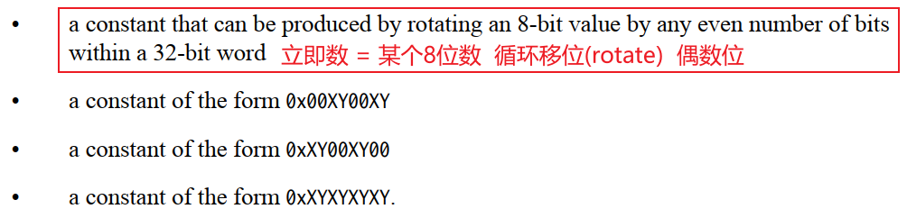
立即数
这样一条指令：
MOV R0, #VAL
意图是把VAL这个值存入R0寄存器。
问：VAL可以是任意值吗？
答：不可以，必须是立即数。
问：为什么？
答：假设VAL可以是任意数，”MOV R0, #VAL”本身是16位或32位，哪来的空间保存任意数值的VAL？
所以，VAL必须符合某些规定。

Slide 9
LDR伪指令
去判断一个VAL是否立即数，麻烦！
并且我就是想把任意数值赋给R0，怎么办？
可以使用伪指令：
LDR R0, =VAL
“伪指令”，就是假的、不存在的指令。
注意LDR作为“伪指令”时，指令中有一个“=”，否则它就是真实的LDR(load regisgter)指令了。
编译器会把“伪指令”替换成真实的指令，比如：
LDR R0, =0x12
0x12是立即数，那么替换为：MOV R0, #0x12
LDR R0, =0x12345678
0x12345678不是立即数，那么替换为：
LDR R0, [PC, #offset] // 2. 使用Load Register读内存指令读出值，offset是链接程序时确定的
……
Label DCD 0x12345678 // 1. 编译器在程序某个地方保存有这个值

Slide 10
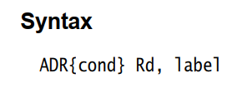
ADR伪指令
ADR的意思是：address，用来读某个标号的地址
示例：
ADR R0, Loop
Loop
ADD R0, R0, #1
它是“伪指令”，会被转换成某条真实的指令，比如：
ADD R0, PC, #val ; val在链接时确定
Loop
ADD R0, R0, #1

Slide 11
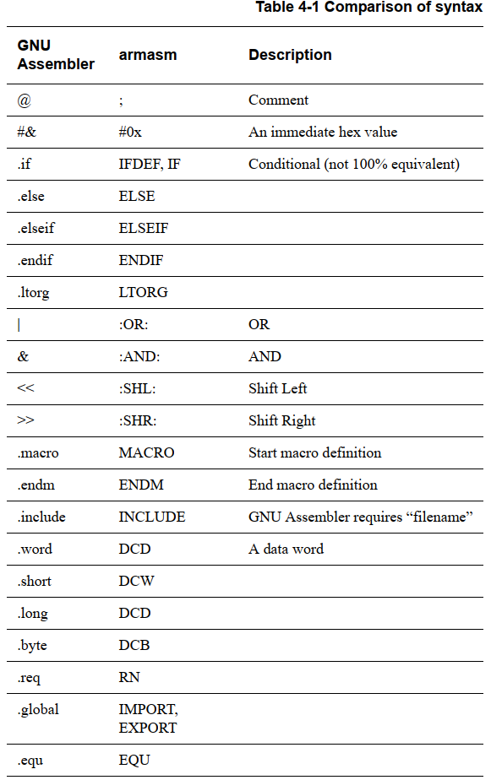
ARM编译器与GCC编译器语法差异

